Slide 1
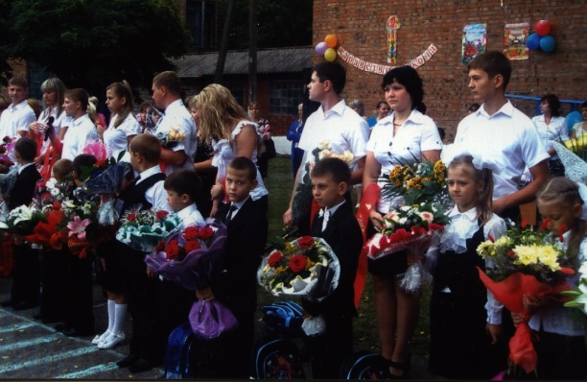
ШКОЛЬНЫЕ ВЕСТИ
ШКОЛЬНЫЕ ВЕСТИ
МБОУ СОШ х. Верхнеподпольный
http://shckola-vpssh.narod.ru
Новой России – здоровое поколение
Два мира есть у человека:
Один, который нас творит,
Другой, который мы от века
Творим по мере наших сил.
Н. Заболоцкий
Каждый день мы сталкиваемся с будущим … Парадокс?
Нет! Потому что мы работаем в школе. А школа – это ученики,
наше будущее. Сегодня все в их судьбе как будто зависит от нас.
Завтра положение изменится кардинально. Наши дети взрослеют быстро, но самостоятельно и плодотворно жить они смогут, если мы сегодня поможем им стать здоровыми.
Здоровые люди – главное богатство страны.
К сожалению, сегодня в нашем обществе здоровье как ценность находится далеко не на первом месте. Молодые люди, которые пока еще здоровы, о здоровье не думают (у них нет потребности в его сохранении) и только когда растратят его, начинают ощущать выраженную потребность в нем.
Поэтому мы уделяем большое внимание работе по формированию у учащихся навыков здорового образа жизни, работаем над оптимальным двигательным режимом, рациональным питанием, профилактикой вредных пристрастий, личной гигиеной, и т.д.
В этом учебном году увеличено число спортивных секций. В секции принимаются все желающие. При этом дети часто не ограничиваются занятиями только одним видом спорта, они посещают несколько секций. На больших переменах для всех желающих открыт спортзал, где ребята могут поиграть, поработать на тренажере.
Особое внимание уделяется нравственному здоровью – основу которого определяет система ценностей, установок и мотивов поведения индивида в обществе. Ведь именно нравственным здоровьем опосредована духовность человека, оно связано с общечеловеческими истинами добра, любви и красоты. Мы хотим донести до своих обучающихся, что здоровый образ жизни – это активность человека, которая способствует выполнению им профессиональных, общественных и бытовых функций. И сам образ жизни влияет на состояние человека и его будущее.
Воспитание здорового поколения – грандиозная задача, поставленная перед нами временем. И успешно справиться с ней удается лишь благодаря дружной и согласованной работе всего нашего коллектива: администрации школы, педагогов, обучающихся.
Костенко Т. А. зам. директора по ВР
В номере:
 | Новой России – здоровое поколение
 | Разговор о главном
 | Мудрые мысли одной строкой
 | Будущее, в котором я хочу жить
 | Кто с нами?
 | Устами молодежи

Slide 2
Разговор о главном
«Жизнь без розовых очков»
Легче сопротивляться в начале, чем в конце.
Леонардо да Винчи
Мы на пороге взрослой жизни.
Человеческая жизнь хоть и не состоит из одних проблем, но и отнюдь не представляет прогулку по цветущему саду. Жизнь – это труд, борьба, сопровождаемая подъёмами и спадами, «полосами» удач и неудач, удовольствий и страданий. Жизнь полна неожиданностей; опасности подстерегают нас на каждом шагу: на улице, в доме, на природе.
Каждый из нас может попасть в такие обстоятельства, которые выбивают из «седла», нарушают обычные схемы саморегуляции, приводят к кризису защитных систем человека.
Надо быть готовым к возможным неудачам и знать, что делать, как себя вести.
На классных часах-аутотренингах со школьным психологом мы ознакомились с рекомендациями, как вести себя при неудаче:
не паникуйте, не мечитесь;
примените аутогенную тренировку: «ещё не вечер» «после тёмной полосы будет светлая», « всё, что ни делается, всё к лучшему», «всё нормально» и т. п.;
спокойно и обстоятельно обдумайте, обсудите создавшуюся ситуацию;
начните поиски работы, занятий;
обратитесь в службу занятости населения;
узнайте о своих правах;
настройтесь на серьёзный и, может быть, достаточно долгий поиск;
не отступайтесь от задуманного.
Современная социально-экономическая обстановка такова, что никто из нас не застрахован от того, что в одно прекрасное время может оказаться в ситуации неудачи. И такие психологические часы нам необходимы. Нужно быть целеустремлённым и настойчивым в достижении поставленных целей, трудиться и творить, реализовать себя в окружающем мире.
И тогда к нам придёт высшее счастье – ощущение того, что жизнь прекрасна и удивительна!
Горностаев Валера
Мудрые мысли одной строкой.
«Если хочешь, чтобы жизнь тебе улыбнулась, сначала сам улыбнись жизни».
Д. Э. Смит
«Чтобы поверить в добро, надо начать делать его».
Л. Толстой
«Счастье без труда не дается»
Народная мудрость

Slide 3
Будущее, в котором я хочу жить.
Будущее ближе к нам, чем принято думать. Так с чего же наше поколение начнет
свой путь в будущее? Каким оно нам представляется?
Этому и был посвящен «круглый стол» в 11 классе.
«Будущее прекрасно!» – говорят оптимисты. «В будущем нас ждут только неприятности!» – утверждают пессимисты.
Но ни те, ни другие не станут отрицать, что основы будущего закладываются в настоящем, а сегодня мы нередко пользуемся плодами прошлого.
Всем, и мне в том числе, хотелось бы жить в будущем, где нет войн, экономика стабильна, природа чиста а люди здоровы и счастливы.
Однако современное положение дел показывает: в мире не все благополучно, и невозможно построить никакое будущее на планете с гибнущей природой.
Каждому из нас самое время задуматься о том, что будущее начинается сегодня. Каждый человек должен внести свой вклад в дело защиты окружающей среды.
Я и мои одноклассники живем в хуторе. Вокруг нас красивая природа, привлекательные места. И нам бывает обидно, когда мы видим вокруг мусор и хлам. Каждую осень и весну мы выходим на уборку территории нашего хутора. Осенью сажаем молодые деревца, весной белим, убираем мусор.
Я думаю, что если бы каждый из нас вносил свою лепту в защиту окружающей среды, следил за чистотой своих дворов, участков и улиц, то мы бы жили в экологически чистой среде.
Егощенкова Ольга
Мы хотим сделать мир лучше и решили начать с себя, со своего здоровья. После уроков у нас работают спортивные кружки и секции. У нас появилась возможность совершенствовать мастерство в таких играх, как баскетбол, волейбол, футбол, настольный теннис. Мы не только развиваемся физически, но и учимся общаться. А ведь для успеха в жизни умение общаться с людьми очень важно.
Фисенко Андрей
Справедливы слова А. Шопенгауэра о том, что девять десятых нашего счастья зависит от нашего здоровья. В этом году увеличено количество уроков физкультуры. И это здорово! Именно на уроках физкультуры у нас формируется осознанное отношение к своему здоровью, воспитывается такое качество, как умение преодолевать трудности при достижении поставленных целей. Я думаю, что это мне поможет во взрослой жизни.
Носов Сергей
Люди в любом возрасте размышляют о будущем и строят планы на дальнейшую жизнь. Мы не застрахованы от ошибок, соблазнов, прегрешений, человеческих пороков. Мы в классе, да и в среде сверстников, стремимся устанавливать и поддерживать товарищеские, партнерские, дружеские отношения, не допускать «горячих» ситуаций во взаимоотношениях, хотя они все равно возникают. Классные часы по духовно-нравственному воспитанию помогают нам научиться общению, не конфликтовать с окружающими. И это важно, потому что люди, которые не конфликтуют, добиваются в жизни гораздо большего.
Юсупова Саша

Slide 4
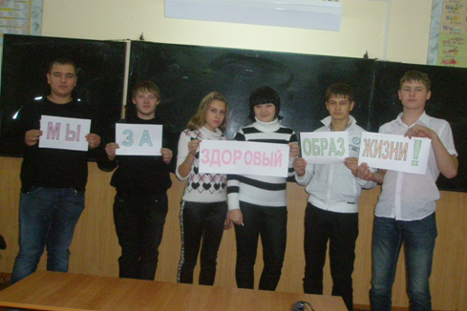
А я хочу сказать о любви. Сколько необъятного в этом слове! Когда любишь, то желаешь счастья другому, уважаешь его, сострадаешь.
У Роберта Рождественского есть стихотворение
«Все начинается с любви…».
«… Все начинается с любви:
И озаренье, и работа, глаза цветов, глаза ребенка –
Все начинается с любви».
Любовь неотделима от семьи, рождения детей. А это так необходимо нам в будущем.
Кротова Лера.
Будущее всегда загадочно. Интересно думать о том, что же будет с тобой, твоими близкими, друзьями, с любимым местом, где ты живешь, через два – три года. Я хотел бы жить среди добрых людей, потому что добрый человек, прежде всего, справедливый человек. Он не дает воли собственным чувствам и страхам. Умеет честно оценивать свой и чужой поступок. Справедливый человек никогда не воспользуется чужой слабостью. Для меня сложно научиться осознавать свои ошибки и больше их не совершать. И только добрые люди, их окружение помогает мне в этом. Поэтому я и хочу жить в обществе ДОБРЫХ людей!
Гусев Олег.

Slide 5
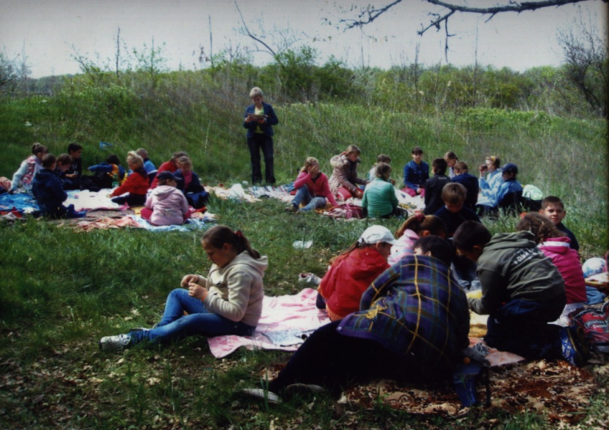
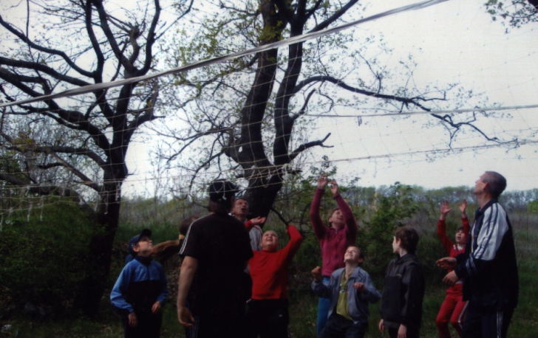
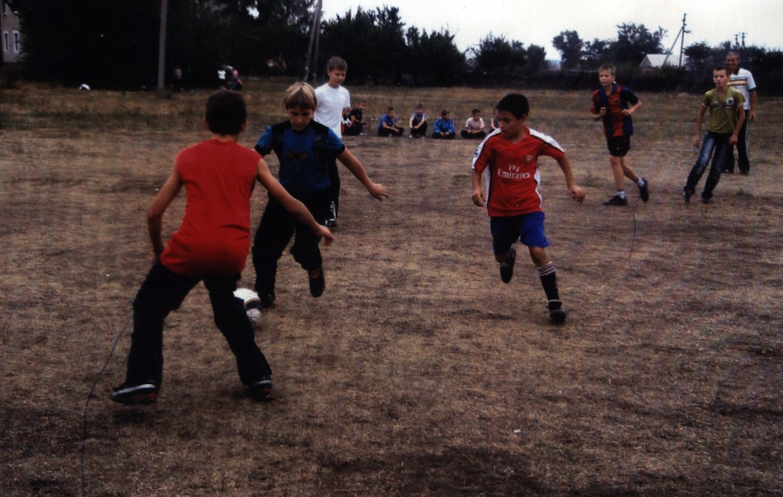
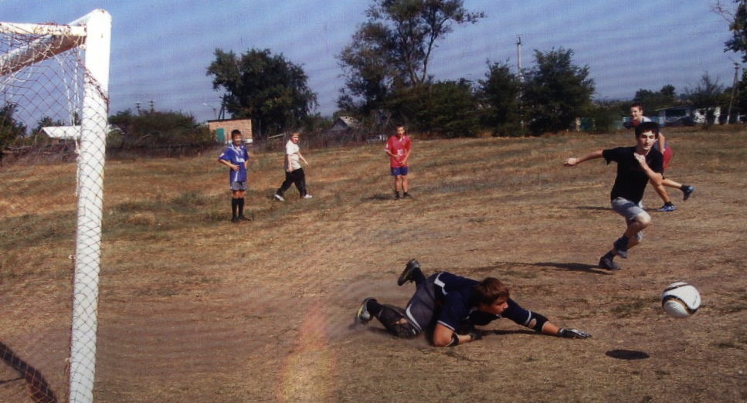
Кто с нами?
В нашей школе большое внимание уделяется навыкам формирования здорового образа жизни.
Каждый из нас знает, что здоровый образ жизни культ здоровья, активность человека, направленная на сохранения здоровья.
Помимо тематических классных часов, бесед, встреч по формированию навыков ЗОЖ у нас есть традиционные общешкольные социально-значимые дела.
Это наши ежегодные дни Здоровья и дни Туриста по окончании учебного года. После плодотворного учебного года и долгого сидения
за партами мы выходим на природу.
У нас есть свой любимый уголок природы,
куда мы приходим всей школой. Но прежде,
конечно, мы там наводим санитарный порядок:
убираем мусор, вырубаем сухую траву.
Во время маршрута мы сочиняем кричалки,
собираем лекарственные травы, отыскиваем
«клады». А уже на месте мы готовим
обязательную походную кашу и проводим
спортивные соревнования и всевозможные
конкурсы. Отдых всегда проходит здорово
и с пользой! Еще никто не жаловался на скуку
или усталость! Присоединяйтесь к нам!
Юсупова Саша
Два года назад, в год юбилея нашей школы
у нас был организован турнир по футболу на
Кубок директора школы.
Интерес был огромный, участников было
много, так, что нашему Александру Васильевичу
пришлось приобрести два кубка: один для
школьников среднего звена, другой – для старшего звена.
Кубки переходящие. Вот уже дважды прошел
этот турнир. Победители в этом году новые.
Интерес и азарт к футболу растет.
Может,
наш турнир в будущем вырастит нового чемпиона?
Кто знает?
Фисенко Андрей

Slide 6
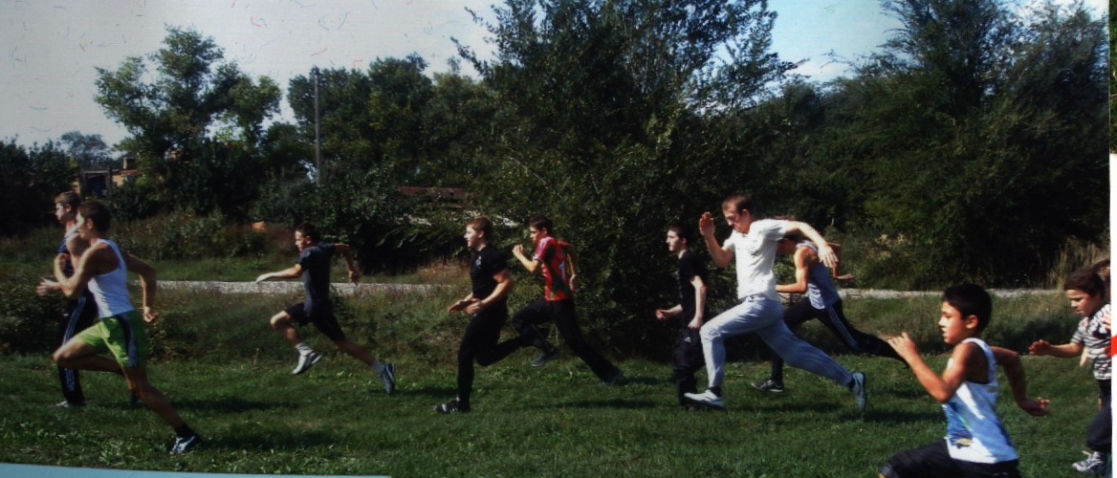
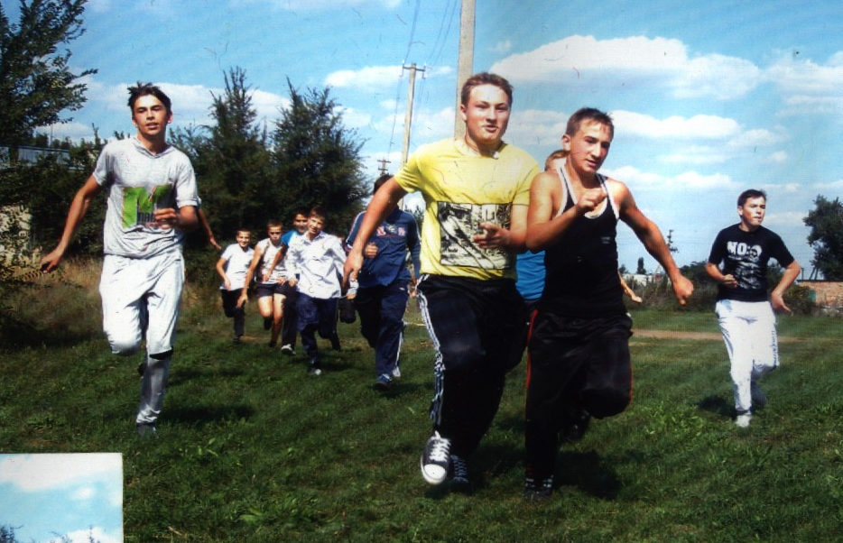
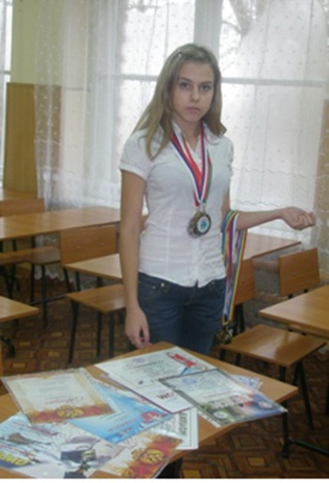
И взрослый и ребенок в нашей школе знает, что образ жизни очень влияет на состояние здоровья человека.
Поэтому так много среди традиционных общешкольных дел есть спортивных мероприятий, которые развивают выносливость, силу, сноровку, поддерживают здоровье.
Мне очень нравится наш день Бегуна, который проводится каждый сентябрь. Бежим все: и малыши, и взрослые, и девочки, и мальчики. День бегуна включает эстафету и марафон. Но каждый год в день соревнований наши руководители обязательно придумывают какую-нибудь интригу, чтобы нам было весело и интересно. Предлагаю всем организовать такие дни у себя в школе. Поверьте, это здорово!
Егощенкова Ольга
Знай наших!
Фоменко Кристина – скромная, тихая девочка.
Никогда бы не подумали, что в этой хрупкой фигурке
столько энергии, силы воли и духа.
Кристина занимается в спортивной секции тхэквондо
уже более двух лет.
Её тренер – Погосян Артур Максимович.
И за столь короткий период наша Кристина стала
обладательницей огромного количества наград!
В её списке 12 грамот и дипломов, 7 медалей, 1 кубок.
Она заняла I место в первенстве СК «Грандмастер»,
II место – в первенстве по Ростовской области и
в первенстве Республики Адыгея, III место среди
юниоров XV Минского Рождественского турнира.
Не зря нашей подружке и однокласснице вручён
Кубок «Лучшему спортсмену ДЮСШ «Юность»
г. Аксай» .
Сама Кристина нисколько не зазналась. Она
по-прежнему скромна и не любит пристального
к себе внимания. О себе говорит просто:
«Я занимаюсь этим видом спорта потому, что
мне это нравится».
Мы верим, что у неё ещё много побед впереди!
И гордимся, что учимся в одном классе!
Егощенкова Оля, Юсупова Саша

Slide 7
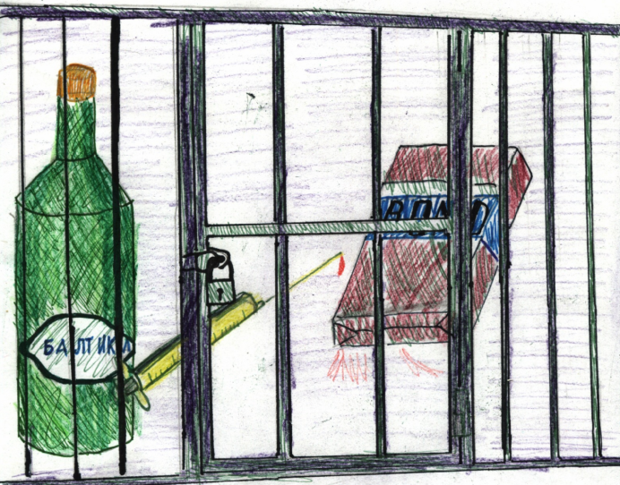
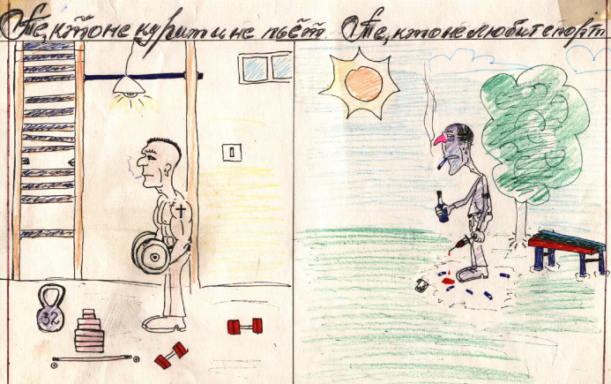
Устами молодёжи.
Ни для кого не секрет, что подростки в 13-16 лет наиболее подвержены влиянию окружающих их людей. Многие из нас именно в этом возрасте пробуют первую сигарету, рюмку алкогольного напитка, «таблетку», не желая выделяться из «толпы». Зачастую мы не осознаём, к каким последствиям могут привести эти «пробы». Может быть мои рисунки лишний раз заставят моих сверстников задуматься о том, что здоровье – самая величайшая ценность, дарованная человеку природой.
Лахтин Витя
«Школьные вести»
МБОУ СОШ
х. Верхнеподпольный
ул. Школьная, 3
Тел 3-46-91
Редакционная коллегия:
Пресс – центр 11 класса
Руководитель: Костенко Т. А. – зам. директора по ВР
Выпуск отпечатан
ДО «Юный информатик»
ДО «Компьютерная графика»
Руководитель: Костенко С. М.

